Slide 1

2022.12.12
当代大学生早餐情况调查
INVESTIGATION REPORT
汇报人： 谭铭健
小组成员：蔡晓池、肖童、温舒雅、 伍颖蕾、冯家敏、杨绮琦、孔晓华、谭铭健

Slide 2
目录
CONTENT
01
研究背景
RESERCH BACKGROUND
03
研究过程
RESEARCH PROCESS
02
04
研究结论
RESEARCH CONCLUSIONS
查阅文献
COUSULT LITERATURE

Slide 3
01
RESERCH BACKGROUND
研究背景

Slide 4
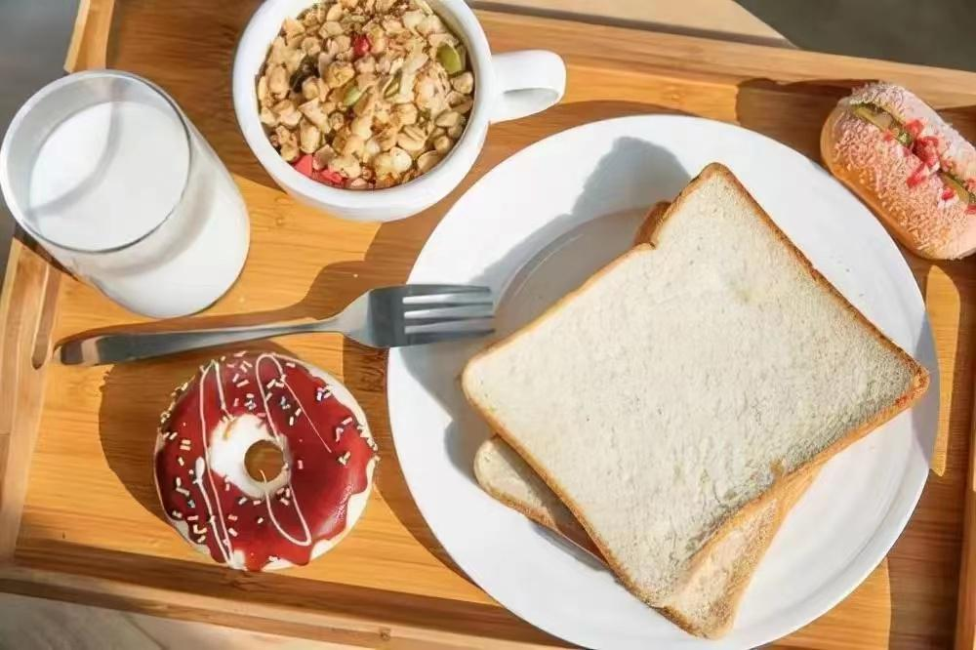
研究背景
RESERCH BACKGROUND
每天吃早餐是我们一直以来的生活习惯，吃早餐对人的身体健康有非常大的益处，但随着人们生活节奏和生活习惯的不断改变，人们开始忽略早餐的重要性。不重视早餐或者随便应付一顿。每天早上的学校食堂来吃早餐的人寥寥无几，所以我们想调查一下大学生的早餐情况。

Slide 5
研究背景
RESERCH BACKGROUND
研究的出发点
进行研究
查阅文献
研究目标
收集数据，了解现状，进行分析
查阅资料，了解吃早餐的重要性
引起当代大学生对早餐的重视

Slide 6
02
COUSULT LITERATURE
查阅文献

Slide 7
此处添加标题
Add the title here
#01反应迟缓，思维混乱
不吃早餐负面影响
#02 损害心脏健康
#03 患糖尿病几率增加

Slide 8

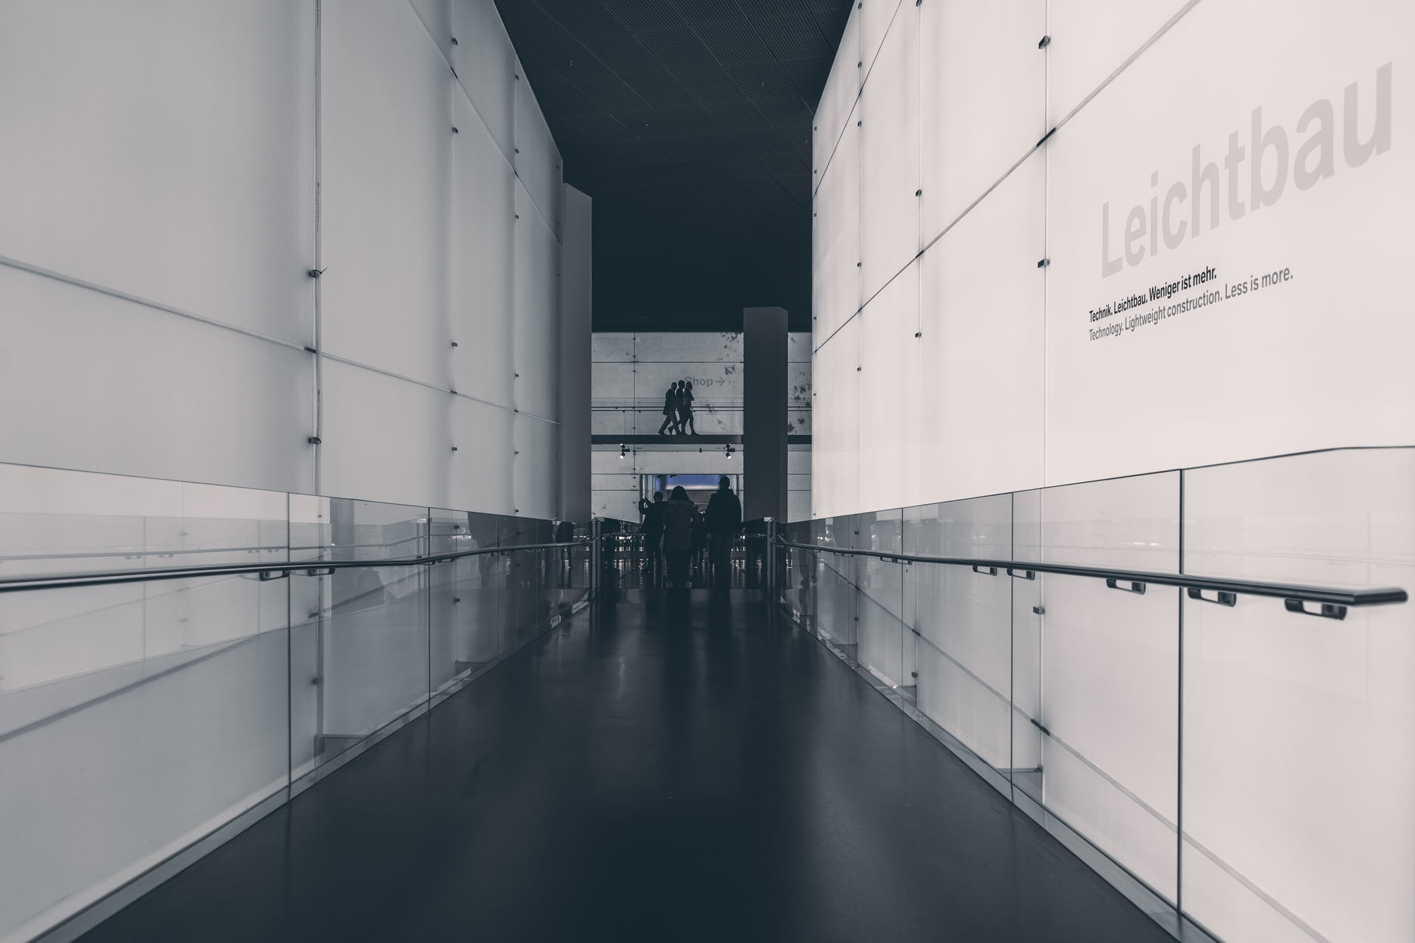

不吃早餐的负面影响！
思维迟钝：来自英国利兹大学的研究人员通过对GCSE考试（相当于中国的中考）的成绩分析后发现，很少吃早餐的学生会比那些经常吃早餐的学生所获得的成绩差。也就是说，每天坚持吃早餐的学生的学习成绩会更好！
损害心脏健康：一项发表在2013年7月22日《循环》杂志上的哈佛大学的研究发现，年龄在45岁至82岁间的男性经常不吃早餐的发生心脏病发作或致死性心脏疾病的风险高于27％。
患糖尿病的几率增多：2019年德国糖尿病中心对约10万人进行了调查研究,探讨饮食对糖尿病的影响。研究显示,不吃早餐的人患糖尿病的风险会增加33%,一周四天不吃早餐的人患糖尿病的风险比习惯吃早餐的人高出55%。专家认为,这是因为不吃早餐的人倾向于吃更多的零食。

Slide 9
03
RESEARCH PROCESS
研究过程
采用调查问卷的形式，面向各高校大学生

Slide 10

研究对象
中国各大高校的大学生
研究方法
问卷调查、线下采访
研究过程
RESEARCH PROCESS

Slide 11



此处添加标题
Add the title here
制作的问卷

Slide 12
04
RESEARCH CONCLUSIONS
研究结论

Slide 13
吃早餐情况调查
12%
42%

不吃早餐
14%

吃早餐

经常吃早餐
32%

偶尔吃早餐

Slide 14
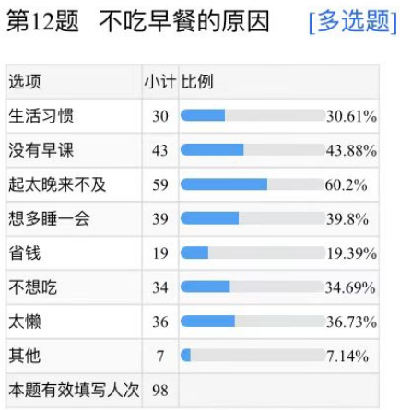
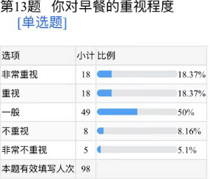
研究结论
RESEARCH CONCLUSIONS
不吃早餐的原因
对早餐的重视程度

Slide 15
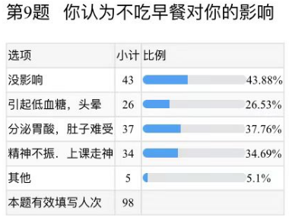
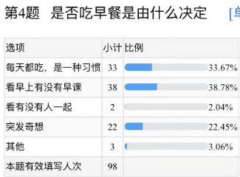
研究结论
RESEARCH CONCLUSIONS
DATA 3
DATA 4

Slide 16
研究结论
RESEARCH CONCLUSIONS
01
03
TIME
不吃早餐有哪些常见的体现？
吃早餐的最佳时间是早上七点到八点
1.容易低血糖
2.没有充沛的能量进行正常的工作和生活
过早或过晚吃早餐可能不利于身体健康！
勤吃早餐
因为肠胃需要有充足的休息，并且要留出3个小时消化，为午餐空出位置
为了保证自己的身体健康和充满活力的每一天
02
04

Slide 17
参考文献
REFERENCE DOCUMENTS
[1]张杰,冯月明,滕克强,聂陶然,宋晓立.北京市密云区农村学生家长早餐行为现况[J].中国校医,2022.36(02):92-93+115.
[2].长期不吃早餐危害大[J].致富天地.2022(02):77.
[3]徐晶卉. 上海今年计划新增早餐网点773个[N]. 文汇报,2022-01-26(003).
[4]牛萌.不同人群早餐选择大不同[J].农家致富,2022(02):58.
[5]朱文群,姚瑜琼.226家早餐工程示范点新鲜出炉 好吃不贵花样多 健康早餐暖人心[J].上海人大月刊,2021(10):43-44.
[6]顾春娟. 上海持续推进早餐工程建设[N]. 国际商报,2021-10-19(007).

Slide 18
2022.12.12
Thanks
汇报人： 谭铭健

